Slide 1
Marketing plan Biznis Zone “Rudeš” Berane

Slide 2
Opšti podaci o opštini Berane
Opšti dio:
Od ukupnog broja stanovnika Crne Gore, u opštini Berane živi 5.48 % stanovništva, što opštinu svrtstava u petu po veličini u zemlji. Istovremeno, procenjuje se da Beranska privreda čini samo 2 - 2.5 % ukupnog crnogorskog BDP-a, što Berane svrstava u jednu od najsiromašnijih crnogorskih opština. Berane je bivši industrijski centar i jedan od nekada najrazvijenijih centara u regionu sa tradicijom u proizvodnji celuloze, papira i u drvnoj industriji.

Slide 3
Vizija i misija Biznis Zone:
Najbolja preduzetnička Biznis Zona sa znanjem, uslugama i profesionalnim odnosom prema investitorima.
Polazeći od činjenice da je posao na razvoju Biznis Zone „Rudeš“ na polovini puta, potrebno je da se ova Zona uspešno završi i pretvori u pravu preduzetničku Zonu sa malim i srednjim preduzećima i da kao takva pokrene privredne i društvene aktivnosti i zadrži ljude u opštini Berane.

Slide 4
Strateški ciljevi i zadaci Biznis Zone:
Cilj: Pozicioniranje Berana kao industrijskog grada sa modernom Biznis Zonom i Biznis Inkubatorom
Zadatak: Izrada i implementacija privredno orijentisanog Marketing miksa (4P)
Cilj: Opština Berane – Business friendly Opština
Zadatak: Formiranje Kancelarije za lokalni ekonomski razvoj i promociju investicija (jednošalterski sistem, smanjenje cene komunalnih usluga, podsticaji komunalnih preduzeća u službi Biznis Zone itd.)
Cilj: Završetak Biznis Zone i stalni napor za povećanje kvaliteta usluga prema korisnicima i dovođenje investitora
Zadatak: Implementacija Akcionog plana

Slide 5
Situaciona analiza
Tradicija i iskustvo u industrijskoj proizvodnji
Privreda (analiza investicionih potencijala postojećih privrednih subjekata)
Radna snaga
Dostupnost Biznis Zone
Podsticaji za investitore (lokalni i nacionalni)
Analiza konkurentnih Biznis Zona u okruženju
Poslovni ambijent

Slide 6
Swot analiza Biznis Zone
Snage:
Biznis zona je vlasnistvo opštine Berane
Postoji planska dokumentacija i neophodna infrastruktura
Biznis inkubator u okviru Biznis Zone
Lako dostupni prirodni resursi ( šume, mineralne sirovine)
Kompetentna radna snaga

Slide 7
Swot analiza
Slabosti
Udaljenost od glavnih saobraćajnica (pruga, luka)
Nepostojanje većih preduzeća spremnih za dolazak u Biznis Zonu
Neuskladjenost ponude i potražnje na tržištu rada

Slide 8
Swot analiza
Prijetnje
Neracionalna eksploatacija prirodnih bogastava (šume, rječni šljunak i pijesak)
Depopulacija opštine
Loša kreditna politika

Slide 9
Swot analiza
Šanse ( mogućnosti)
Postojanje visokoškolskih ustanova
Dobra porska politika
Blizina granice sa Srbijom i Kosovom

Slide 10
Prirodni potencijali
Poljoprivredno zemljište
Obradive površine ima 15 903 ha
Poljoprivredno zemljište čini 29 495 ha.
Oranice............................ 3 935 ha,
Voćnjaci........................... 1 081 ha,
Livade.............................10 887 ha,
Pašnjaci..........................13 586ha,
Bare, ribnjaci i trstici 6 ha

Slide 11
Mineralne sirovine
Mrki Ugalj
Javlja se u beranskom i poličkom ugljenosnom i jezerskom basenu podijeljenog na četiri revira: Budimlja, Petnjik, Zagorje i Berane.
Ukupne rezerve po dokumentaciji koja prati rudnik mrkog uglja Ivangrad – Berane su:
geološke 157.933.410 t,
eksploatacione 18.511.870 t.

Slide 12
Mineralne sirovine
Opekarske gline
Poznati i istraženi lokaliteti opekarskih glina odgovarajućeg kvaliteta za proizvodnju opekarskih proizvoda su: Budimlja (Rosulj, Dublje i Djakovice), Jasikovac i Jaštak-Polica površine 10+10+10 ha procijenjenih rezervi preko 6 000 000 m3 koje prati ugalj.
Arhitektonsko-građevinski, ukrasni kamen i granit
Kanjon-korito rijeke Bistrice u dužini više od 15 km raspolaže sa granitnim kamenom sivozelenkasto tamne boje koja se može obrađivati kao mermer odnosno granit.

Slide 13
Ljudski resursi
Broj stanovnika 35 068
Gustina naseljenosti 48,9
Broj naselja 66
Broj domaćinstava 9623
Broj stanova 11 948
Broj zaposlenih 4 905
Broje nezaposlenih 2 116
Aktivno stanovništvo 10 817
Veliki broj učenika u osnovnim i srednjim školama
Veliki broj studenata
Razvijena mreža zdravstvenih ustanova
Dobra opremljenost zdravstvenih ustanova i stručan kadar

Slide 14
Položaj opštine
Berane se nalazi na sjeveroistoku Crne Gore
Kroz Berane prolazi regionalni put Berane- Rožaje.
Udaljenost od glavnog grada - 130km
Berane je udaljeno od željeznice – 36km
U Beranama postoji aerodrom koji nije aktivan.
Do aerodroma u Podgorici ima 158 km.
Udaljenost od granice sa Srbijom - 49 km
Udaljenost od granice sa Kosovom – 35 km
Udaljenost od najbliže luke – 193km.

Slide 15
Geografski položaj Berana

Slide 16
PODRŠKA INVESTITORIMA
Podsticajne mjere na nacionalnom nivou obuhvataju poreske olakšice za investiranje u nerazvijene djelove zemlje i to:
1. Oslobađanje od poreza na dobit za prvih osam godina
Novoosnovana pravna lica u privredno nedovoljno razvijenim opštinama, koja obavljaju proizvodnu djelatnost, oslobađaju se poreza na dobit za prvih osam godina.
2. Porez na dohodak fizičkih lica za prvih osam godina
Poreski obveznik koji otpočne obavljanje proizvodne djelatnosti u privredno nedovoljno razvijenim opštinama oslobađa se poreza na dohodak za prvih osam godina.
Subvencije za zapošljavanje teže zapošljivih nezaposlenih lica.
Poreski obveznik koji ostvari dobit u novoosnovanoj poslovnoj jedinici, koja obavlja proizvodnu djelatnost u nedovoljno razvijenim opštinama, oslobađa se poreza na dobit u trajanju od tri godine do 100% ostvarene dobiti.

Slide 17
Subvencije može koristiti poslodavac koji zaposli:
Lice sa najmanje 40 godina života;
Nezaposleno lice Romi, Aškalije i Egipćani;
Lice koje se nalazi na evidenciji Zavoda duže od pet godina;
Lice koje je zaposleno na izvođenju javnih radova;
Pripravnika koji nakon obavljenog pripravničkog staža zasnuje radni odnos na neodređeno vrijeme;
Lice za čijim je radom prestala potreba (tehno-ekonomski viškovi), a nalazi se na evidenciji Zavoda;
Lice koje je zaposleno radi obavljanja sezonskih poslova;
Nezaposleno lice sa preko 25 godina staža osiguranja, koje je korisnik novčane naknade.

Slide 18
Strani investitori
Strani investitori u Crnoj Gori imaju nacionalni tretman,
oporezuju se isto kao i domaći investitori.
Strani investitor: - može osnovati privredno društvo (sam ili sa drugim ulagačima), ulagati u privredna društva, kupiti privredno društvo ili njegov dio, osnovati dio stranog društva.
Zakon o stranim investicijama propisuje da strani investitor na teritoriji Crne Gore može osnovati privredno društvo i ulagati u privredno društvo, na način i pod uslovima pod kojim domaća lica mogu osnivati privredna društva, odnosno ulagati sredstva u privredna društva.

Slide 19
Biznis zona Rudeš
Ime lokacije – Biznis zona Rudeš
Definisani prostor za konkretnu biznis zonu je u vlasništvu opštine Berane ukupne površine 225.011,00 m2, a slobodna površina definisana za nove kapacitete u okviru tog prostora iznosi 167.579,34 m² i podijeljena je u tri katastarski definisane parcele.
Zona ima neophodnu infrastrukturu (voda, struja, pristupni putevi, fekalna kanalizacija).
Udaljenost od centra grada 2 km
Donešen Urbanistički projekat
U biznis zoni će se obezbijediti prostor za mala i srednja preduzeća, skladišne kapacitete, biznis inkubatore, proizvodne pogone i druge sadržaje

Slide 20
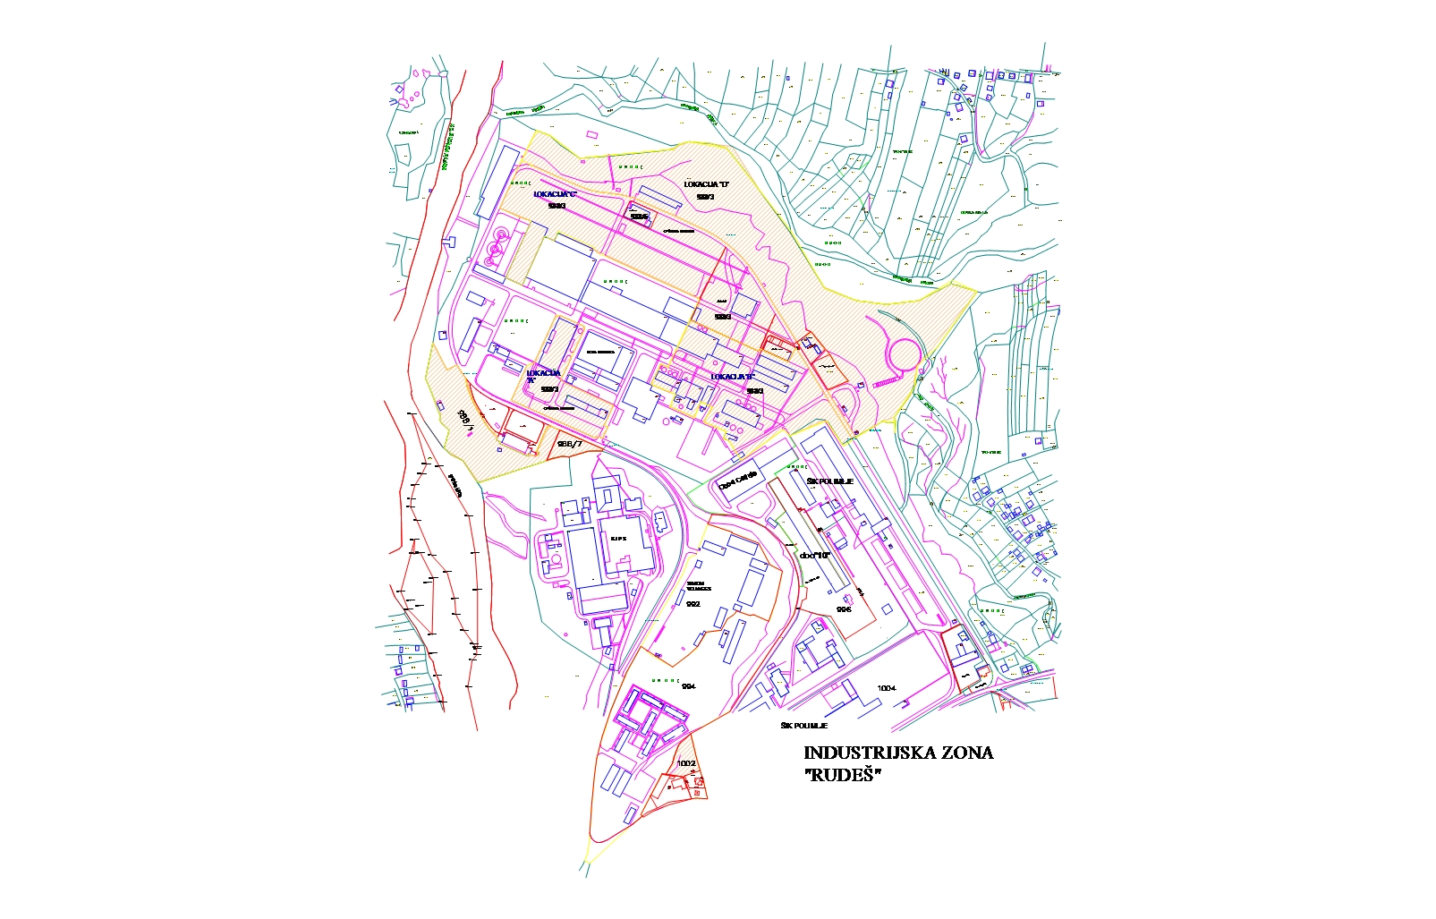
Rizici

Slide 21
Izvod iz GUPa

Slide 22
Zonom upravlja Opština
Dovoljni razlozi koji će Vas navesti da pokrenete svoj biznis unutar biznis zone su:
Investitori su oslobođeni naknada za komunalno opremanje
Zemljište se daje na korišćenje za period do 10 godina bez naknade;
Mogućnost privatno-javnog partnerstva;
Mogućnost oslobađanja zakupa zemljišta;
Mogućnost ustupanja poslovnog prostora;
Parcelacija-prilagođavanje površine potencijalnim investitorima;
Osnovna namjena: privredni objekti, prerađivačka industrija, proizvodno zanatstvo skladišta, robno-distributivni centri, servisne zone.

Slide 23
Regionalni biznis centar i biznis inkubator u Biznis zoni
U toku je osnivanje preduzeća Regionalni biznis Centar sa Biznis inkubatorom
Osnivači su opštine Plav, Andrijevica, Bijelo Polje , Rožaje i Berane.
Preduzeće će pružati administrativnu i tehničku podršku SME sektoru i Start up preduzećima u navedenim opštinama.

Slide 24
Biznis inkubator u biznis zoni

